Slide 1
Решение задач на проценты 6 класс
Учитель математики первой квалификационной категории ГУО «Средняя школа № 1 г. Мозыря»
Ильющеня Е.Д.

Slide 2
Призыв Президента РБ:
«Бережливость, рачительность, аккуратность и экономия должны стать образом жизни белорусов».

Slide 3
Девиз нашего урока:
«Бережливость – важнейший источник благосостояния!»

Slide 4
Что такое процент?

Slide 5
Процент – одна сотая часть, обозначается знаком «%», используется для обозначения доли чего-либо по отношению к целому.

Slide 6
Как записать число процентов в виде дроби?

Slide 7
Чтобы записать число процентов в виде дроби, нужно число процентов разделить на 100.
35 % = 35: 100= 0,35
126 % = 126 : 100= 1,26
5 % = 5 : 100 = 0,05

Slide 8
Как записать дробь в виде процентов?

Slide 9
Чтобы дробь записать в виде числа процентов, нужно дробь умножить на 100 %
0,04 × 100 % = 4 %
2,56 × 100 % = 256 %
0,01 × 100 % = 1 %

Slide 10
Основные типы задач на проценты

Slide 12
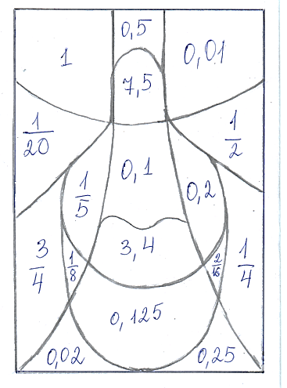
Перевести проценты в дроби, найти эти дроби на рисунке и закрасить соответствующие области.
5%
1%
25%
50%
75%
100%
12,5%

Slide 13
Мощность обыкновенной лампы накаливания составляет 80 Вт, а мощность энергосберегающей лампы – 15 % от мощности лампы накаливания. Какую мощность имеет энергосберегающая лампа?

Slide 14
Решение :
15 % = 0,15
80 × 0,15 = 12 Ватт

Slide 15
Срок службы энергосберегающей лампы составляет 30 000 часов, а срок службы лампы накаливания – 1000 часов, сколько процентов составляет срок службы энергосберегающей лампы от срока лампы накаливания?

Slide 16
Решение :

Slide 17
Каждый вечер Света, приходя из школы домой, делает уроки 2 часа. Чтобы ей было лучше видно, она включает свет. Посчитайте, сколько ватт электроэнергии Света потратит за месяц, используя лампу накаливания (80 Вт) и используя энергосберегающую лампу (12 Вт)(считать месяц равным 30 дням). Сколько процентов составляет энергопотребление энергосберегающей лампы от лампы накаливания за месяц?

Slide 18
Решение:
12 ×2 = 24 (Вт) – тратит Света за вечер с энергосберегающей лампой
24 × 30 =720 (Вт) – тратит Света за месяц с энергосберегающей лампой
80 × 2 = 160 (Вт) – тратит Света за вечер с лампой накаливания
160 × 30 = 4800 ( Вт) – тратит Света за вечер с лампой накаливания

Slide 19
В квартире имеется 3 электролампы по 100 Вт. Родители решили поменять их на энергосберегающие и купили 3 лампы по 15 Вт. Посчитайте, какой процент потребления электроэнергии за месяц составит лампы накаливания от энергосберегающей лампы, если известно, что они светят 3 часа в сутки (количество дней в месяце считать равным 30)?

Slide 20
Решение:
100 × 3 × 3 = 900 (Вт) – 3 лампы накаливания в день
900 × 30 = 27000 (Вт) – 3 лампы накаливания в месяц
15 × 3 × 3 = 135 (Вт) – 3 энергосберегающие лампы в день
135 × 30 = 4050 (Вт) – 3 энергосберегающие лампы в месяц
27000 : 4050 ×100 % = 666, (6) %

Slide 21
Ежедневное потребление за сутки в семье составляет 160 л. На приготовление пищи и мытье посуды уходит 15,625 % от всего потребления воды за сутки, на уборку квартиры – 6,25 %. На использование воды в целях личной гигиены – 50 %, а остальная вода – на стирку . Найдите, сколько литров воды уходит на мытье посуды, уборку квартиры, в целях личной гигиены и стирку белья?

Slide 22
Решение :
160 × 0,15625 = 25 (л) – на мытье посуды
16 0 × 0,0625 = 10 (л) – уборка
160 × 0,5 = 80 (л) – личная гигиена
160 – 25 – 10 – 80 = 45 (л) – стирка

Slide 23
6 «Б» класс собрал 234 кг макулатуры, что составило 6,5 % от общего количества макулатуры, собранной ребятами всей школы. Сколько макулатуры собрали в школе?

Slide 24
Решение:
230 : 0,065 = 3600 (кг) макулатуры собрали дети
Ответ: 3600 кг

Slide 25
Практическая работа
Подсчитать, сколько можно сэкономить денег, если заменить 5 обычных ламп накаливания на 5 энергосберегающих, считать время свечения ламп равным 3 часа, месяц = 30 дней.
Покупаем 5 энергосберегающих лампочек, и обычные лампы накаливания. Мощность лампы накаливания 100 Вт/ч, ей соответствует энергосберегающая лампа мощностью 20 Вт.
1000 Вт = 1 кВт, 1 кВт = 0,1973 р

Slide 26
 | Обычная | Энергосберегающая
Количество ламп | 5 | 5
Мощность | 5 ламп*100 Вт = 500 Вт | 5 ламп * 20 Вт = 100 Вт
Потребление электроэнергии лампами за 3 часа
Плата за электроэнергию за 1 месяц
Плата за электроэнергию за год

Slide 28
«Энергосбережение – это не только сэкономленные деньги семейного бюджета, это и забота о тех, кому предстоит жить после нас на планете Земля, забота о наших детях!»

